Slide 1
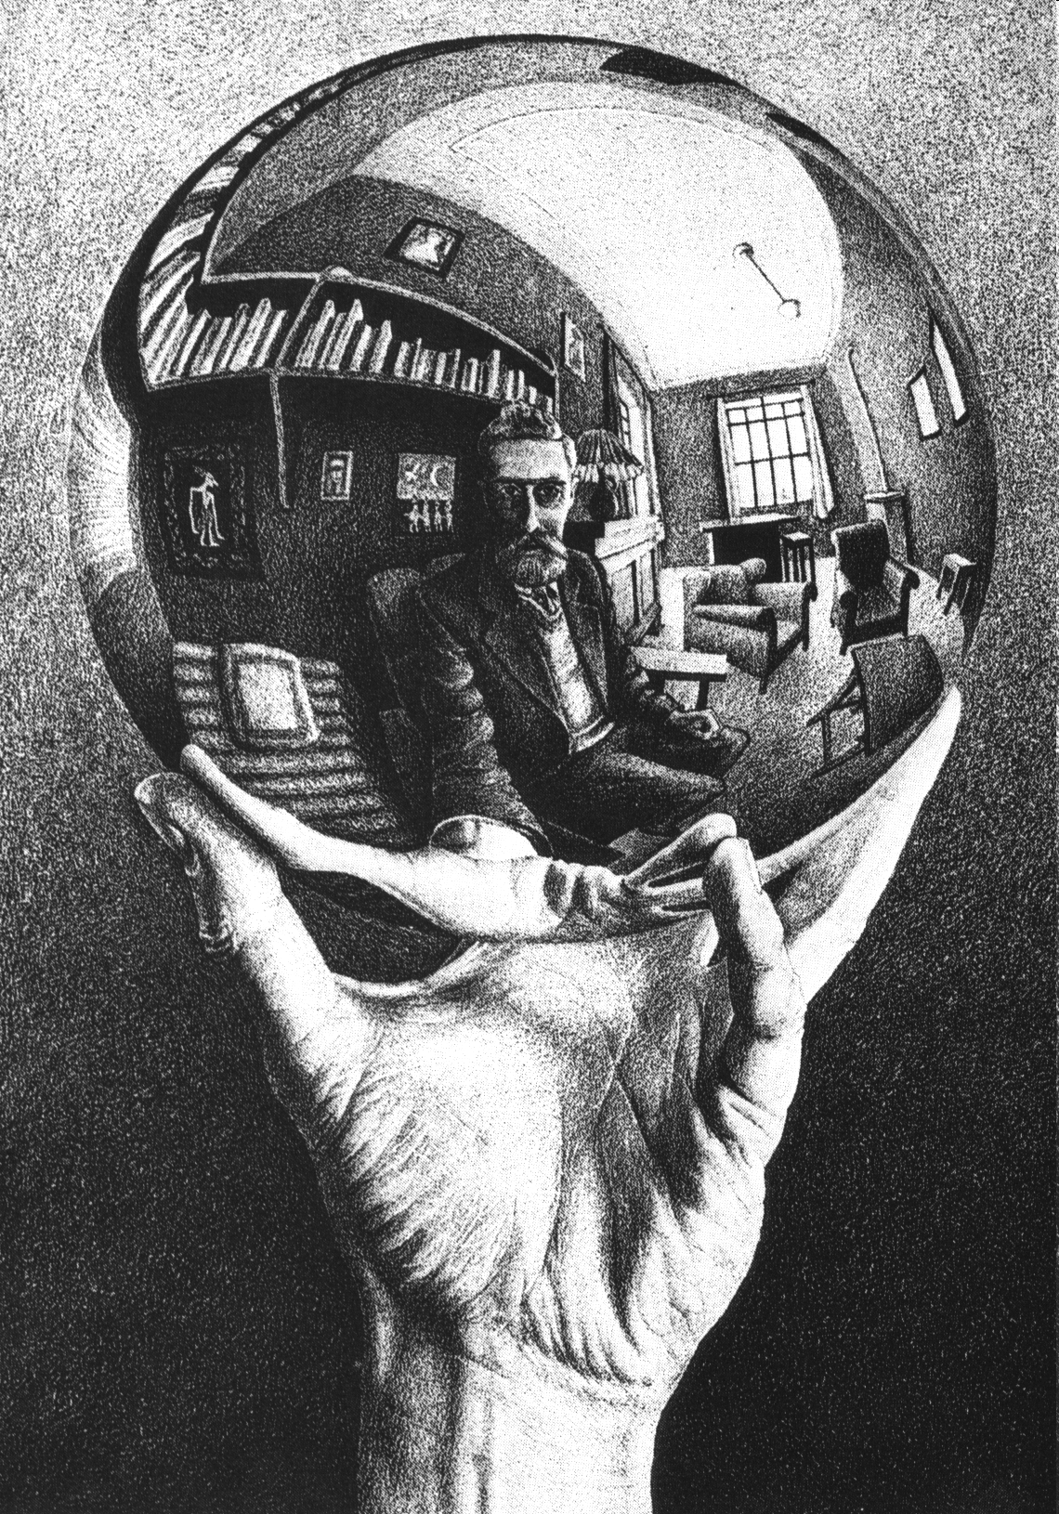
Reflexivita
(Java Reflection Model)
možnosť čítať, vykonávať, resp. modifikovať
program, ktorý sa práve vykonáva
je to vlastnosť, ktorá sa vyskytuje v interpretovaných
jazykoch, napr. exec a eval v Pythone, nie v
kompilolvaných (v skutočných) jazykoch ako C, C++)
Prečo ??
JAVA je niekde medzi, lebo sa kompiluje do byte kódu, ktorý je ale interpretovaný
JAVA poskytuje
Introspection: triedy Class a Field pre čítanie vlastného programu
Reflexívne volanie: triedy Method, Constructor

Slide 2
Nadtrieda a Podtrieda
(ilustračný príklad)
public class Nadtrieda implements Runnable {
public int variabla;
public int[] pole = {1,2,3};
public String[] poleStr = {"janko", "marienka" };
public Nadtrieda() { }
public Nadtrieda(int a) { }
public void Too(double r) { }
public void run() { … kvôli Runnable ... }
}
public class Podtrieda extends Nadtrieda {
public Podtrieda(String s) { }
public class Vnorena { }
public interface Prazdny {}
}

Slide 3
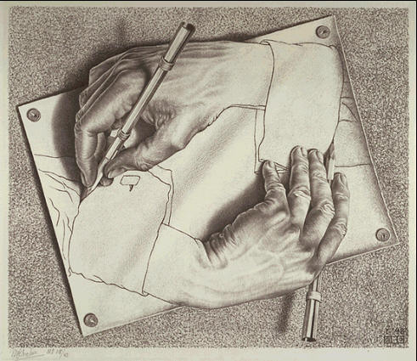
Trieda Class<T>
Russellov paradox
(antinómia)
Každý objekt pozná metódu getClass():
Class nt = new Nadtrieda().getClass();
Class:
hodnotou sú reflexívne obrazy tried nášho programu,
umožní nám čítať a spúšťať časti nášho programu,
o.i. pozná metódu String getName()
System.out.println(nt.getName()); // Nadtrieda
Class nt1 = Nadtrieda.class; // Trieda.class
System.out.println(nt1.getName()); // Nadtrieda
meta-trieda:
Class klas = Class.class;
Class klas1 = nt.getClass();

Slide 4

Trieda Class<T>
try {
Class pt = Class.forName("Podtrieda"); // forName(“…”) System.out.println(pt.getName()); // Podtrieda
Class nt2 = pt.getSuperclass(); // getSuperClass()
System.out.println(nt2.getName()); // Nadtrieda
for(Class cl:pt.getClasses()) // getClasses()
// public classes & interf
System.out.print(cl.getName()); // Podtrieda$Prazdny
// Podtrieda$Vnorena
} catch (ClassNotFoundException e) { e.printStackTrace();
}
public class Podtrieda extends Nadtrieda {
public Podtrieda(String s) { }
public class Vnorena { }
public interface Prazdny {}
}

Slide 5
Metódy Class<T>
T cast(Object obj) pretypuje obj do triedy T
static Class<?> forName(String name)
vráti Class objekt zodpovedajúci triede s menom name
Class[] getClasses() public triedy a interface implementované touto triedou
Constructor[] getConstructors()
všetky konštruktory triedy
Constructor<T> getConstructor(Class... parameterTypes)
konštruktor triedy pre parameterTypes
Field[] getFields() všetky položky (premenné) triedy
Field getField(String name) položka s menom name
Method[] getMethods() všetky metódy triedy
Method getMethod(String name, Class... parameterTypes)
int getModifiers() atribúty triedy (public, abstract, …)
String getName() meno triedy
boolean isInstance(Object obj) je inštanciou triedy ?
boolean isArray() je pole ?
boolean isPrimitive() je primitívny typ ? (int, double, boolean…)

Slide 6
Class<T>
Trieda Class umožňuje prístup k atribútom triedy
int m = nt.getModifiers();
if (Modifier.isPublic(m))
System.out.println("public");
podobne:
isPrivate(), isProtected(), isStatic, isFinal(), isAbstract(), isFinal(), isSynchronized(),
Trieda Class umožňuje prístup k interface triedy
Class[] theInterfaces = nt.getInterfaces();
for (int i = 0; i < theInterfaces.length; i++) {
String interfaceName = theInterfaces[i].getName();
System.out.println(interfaceName);
}
java.lang.Runnable
public class Nadtrieda implements Runnable {

Slide 7
Premenné, konštruktory
Field[] publicFields = nt.getFields();
for (int i = 0; i < publicFields.length; i++) {
String fieldName = publicFields[i].getName();
Class typeClass = publicFields[i].getType();
String fieldType = typeClass.getName();
System.out.println("Name: " + fieldName + ", Type: " + fieldType);
}
Name: variabla, Type: int
Name: pole, Type: [I
Name: poleStr,
Type: [Ljava.lang.String;
Class intArray = Class.forName("[I");
Class stringArray = Class.forName("[Ljava.lang.String;");
Constructor[] theConstructors = nt.getConstructors();
for (int i = 0; i < theConstructors.length; i++) {
System.out.print("( ");
Class[] parameterTypes = theConstructors[i].getParameterTypes();
for (int k = 0; k < parameterTypes.length; k ++) {
String parameterString = parameterTypes[k].getName();
System.out.print(parameterString + " ");
}
System.out.println(")");
}
( )
( int )
public class Nadtrieda implements Runnable {
public int variabla;
public int[] pole = {1,2,3};
public String[] poleStr = {"janko", "marienka" };
public Nadtrieda() { }
public Nadtrieda(int a) { }

Slide 8
Premenné, konštruktory
for (Field f : nt.getFields() ) {
String fieldName = f.getName();
Class typeClass = f.getType();
String fieldType = typeClass.getName();
System.out.println("Name: " + fieldName + ", Type: " + fieldType);
}
Name: variabla, Type: int
Name: pole, Type: [I
Name: poleStr,
Type: [Ljava.lang.String;
Class intArray = Class.forName("[I");
Class stringArray = Class.forName("[Ljava.lang.String;");
for (Constructor c : nt.getConstructors()) {
System.out.print("( ");
for (Class parameterType : c.getParameterTypes() ) {
String parameterString = parameterType.getName();
System.out.print(parameterString + " ");
}
System.out.println(")");
}
( )
( int )
public class Nadtrieda implements Runnable {
public int variabla;
public int[] pole = {1,2,3};
public String[] poleStr = {"janko", "marienka" };
public Nadtrieda() { }
public Nadtrieda(int a) { }

Slide 9
Metódy
Method[] theMethods = nt.getMethods();
for (int i = 0; i < theMethods.length; i++) {
String methodString = theMethods[i].getName();
System.out.println("Name: " + methodString);
String returnString = theMethods[i].getReturnType().getName();
System.out.println(" Return Type: " + returnString);
Class[] parameterTypes = theMethods[i].getParameterTypes();
System.out.print(" Parameter Types:");
for (int k = 0; k < parameterTypes.length; k ++) {
String parameterString = parameterTypes[k].getName();
System.out.print(" " + parameterString);
}
System.out.println();
}
Name: Too
Return Type: void
Parameter Types: double
Name: run
Return Type: void
Parameter Types:
... Metódy Object-u

Slide 10
Je inštanciou
cl.isInstance(obj) je true, ak obj je inštanciou triedy reprezentovanie v cl.
Class nt = new Nadtrieda().getClass();
nt.isInstance(new Nadtrieda()) == true
class1.isAssignableFrom(class2) je true ak trieda reprezentovaná class1 je nadtriedou/nadinterface triedy reprezentovanej class2, teda do premennej typu reprezentovaneho class1 môžeme priradiť objekt typu reprezentovaného class2.
Ergo:
cl.isAssignableFrom(obj.getClass()) == cl.isInstance(obj)

Slide 11
Prístup k premennej
if (Integer.class.isAssignableFrom(Integer.class)) { // true
Nadtrieda o = new Nadtrieda();
Field f = o.getClass().getField("boxedInt");
f.setAccessible(true);
f.set(o, new Integer(88)); // o.boxedInt = 88;
System.out.println(f.get(o)); // o.boxedInt;
}
if (int.class.isAssignableFrom(int.class)) { // true
Nadtrieda o = new Nadtrieda();
Field f = o.getClass().getField("variabla");
f.setAccessible(true);
f.set(o, new Integer(66)); // o.variabla = 66;
alebo
f.setInt(o, 77); // o.variabla = 77;
System.out.println(f.get(o)); // o.variabla;
System.out.println(f.getInt(o)); // o.variabla;
}
public class Nadtrieda implements Runnable {
public int variabla;
public Integer boxedInt;
public Nadtrieda() { }
public Nadtrieda(int a) { }
public void Too(double r) { }
public void run() { … kvôli Runnable ... }

Slide 12
Volanie konštruktora
try {
Nadtrieda nt2 = (Nadtrieda)(nt.getConstructor(int.class).newInstance(3));
// new Nadtrieda(3)
} catch (InstantiationException e) {
e.printStackTrace();
} catch (IllegalAccessException e) {
e.printStackTrace();
} catch (IllegalArgumentException e) {
e.printStackTrace();
} catch (InvocationTargetException e) {
e.printStackTrace();
} catch (NoSuchMethodException e) {
e.printStackTrace();
} catch (SecurityException e) {
e.printStackTrace();
}
public class Nadtrieda implements Runnable {
public int variabla;
public Integer boxedInt;
public Nadtrieda() { }
public Nadtrieda(int a) { }
public void Too(double r) { }
public void run() { … kvôli Runnable ... }

Slide 13
Volanie konštruktora
V prípade konštruktora bez argumentov:
Class classDefinition = Class.forName(className);
Object object = classDefinition.newInstance();
Class rectangleDefinition = Class.forName("java.awt.Rectangle");
// pole typov argumentov konštruktora, t.j. Class[]
Class[] intArgsClass = new Class[] {int.class, int.class};
// daj mi konštruktor s daným typom argumentov
Constructor intArgsConstructor =
rectangleDefinition.getConstructor(intArgsClass);
// pole hodnôt argumentov konštruktora, t.j. Object[]
Object[] intArgs = new Object[] {new Integer(12), new Integer(34)};
Rectangle rectangle =
(Rectangle) createObject(intArgsConstructor, intArgs);

Slide 14
Volanie metódy
try {
(o.getClass()).getMethod("run").invoke(o); // o.run();
Method met = (o.getClass()).getMethod("Too",new Class[]{double.class});
met.invoke(o,new Object[]{new Double(Math.PI)});// o.Too(Math.PI);
(o.getClass()).getMethod("Too",double.class).invoke(o,Math.PI);
// o.Too(Math.PI);
} catch (SecurityException | NoSuchFieldException | IllegalAccessException | IllegalArgumentException | InvocationTargetException | NoSuchMethodException e) {
e.printStackTrace();
}
public class Nadtrieda implements Runnable {
public int variabla;
public Integer boxedInt;
public Nadtrieda() { }
public Nadtrieda(int a) { }
public void Too(double r) { }
public void run() { … kvôli Runnable ... }

Slide 15
Volanie metódy
public static String append(String firstWord, String secondWord) {
String result = null;
try {
// pole typov argumentov metódy, t.j. Class[]
Class[] parameterTypes = new Class[] {String.class};
Class c = String.class;
// daj mi metódu s daným typom argumentov
Method concatMethod = c.getMethod("concat", parameterTypes);
// pole hodnôt argumentov metódy, t.j. Object[]
Object[] arguments = new Object[] {secondWord};
result = (String) concatMethod.invoke(firstWord, arguments);
} catch (Exception e) {
  . . . .
}
return result;
}

Slide 16
Polia
(java.lang.reflect.Array)
int[] pole = (int[]) Array.newInstance(int.class, 5); // int[] pole = new int[5];
for(int i = 0; i < Array.getLength(pole); i++) {
Array.set(pole, i, i); // pole[i] = i;
Array.setInt(pole, i, i); // pole[i] = i;
}
for(int i = 0; i < Array.getLength(pole); i++ ) {
System.out.println("pole["+i+"] = " + Array.get(pole, i)); // pole[i] = i;
System.out.println("pole["+i+"] = " + Array.getInt(pole, i)); // pole[i] = i;
}
pole[0] = 0
pole[1] = 1
pole[2] = 2
pole[3] = 3
pole[4] = 4

Slide 17
Polia
(java.lang.reflect.Array)
Nadtrieda o = new Nadtrieda();
Field f = o.getClass().getField("pole");
Object oo = f.get(o);
if (oo.getClass().isArray()) {
System.out.println(Array.getLength(oo));
for(int i=0; i<Array.getLength(oo); i++)
System.out.println(Array.getInt(oo,i));
}
Object ooo = o.getClass().getField("poleStr").get(o);
if (ooo.getClass().isArray()) {
System.out.println(Array.getLength(ooo));
for(int i=0; i<Array.getLength(ooo); i++)
System.out.println(Array.get(ooo,i));
}
3
1
2
3
2
janko
marienka

Slide 18
Efektivita
Nadtrieda nt=new Nadtrieda();
start=System.nanoTime();
for(int i=0;i<MAX;i++)
nt.Too(Math.PI);
end=System.nanoTime();
Method m=nt.getClass().getMethod("Too",double.class);
startReflex=System.nanoTime();
for(int i=0;i<MAX;i++)
m.invoke(nt, Math.PI);
endReflex=System.nanoTime();
Regular method call: 0.05669715
reflexive method call:1.47600883
Slowdown factor:26x
regular new (constructor): 0.56120261
reflexive new (constructor):2.3079218200000002
Slowdown factor:4x

Slide 19
Case 3
zadanie Plumber z predtermínu 2008:
tri vzorové skúšky (zadania) visia na stránke predmetu
príklad ilustruje štruktúru skúšky:
  čítanie konfigurácie hry súboru a vykreslenie plochy, konštrukcia sceny,
  8
  4
  12345623
  34613532
  35216311
  23654545
  ošetrenie udalostí a rozpohybovanie scény v intenciách pravidiel danej hry,
  počítanie a zobrazenie krokov, životov, časomiera, zistenie, či v danej konfigurácii už sme boli a pod,
  škálovateľnosť hracej plochy,
  load a save konfigurácie (serializácia),
  algoritmus (napr. kam dotečie voda - hľadanie cesty v grafe (labyrinte), analýza víťaznej konfigurácie, ...)

Slide 20
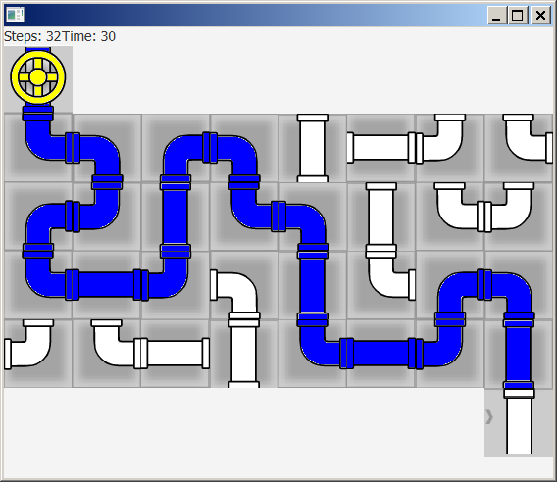
Plumber
(inštalatér)
Oddeľte GUI
kreslenie objektov,
komponentov,
appletu
od logiky hry
analýza ťahov,
víťazná konfigurácia,
zacyklenie, ...
Plumber – BorderPane/GridPane/Canvas,
PlumberCanvas – Mouse Event Handler, kreslenie rúr .png,
PlumberThread - časomiera,
Súbor: Plubmer.java

Slide 21

Plumber
0,0
70,70
čítanie obrázkov:
for (int i = 1; i <= 8; i++) {
img[i] = new Image("plumber" + i + ".png");
img_blue[i] = new Image("plumber" + i + "_blue.png");
  ak vám nekreslí obrázok, pravdepodobne ste ho nenačítali správne,
  najčastejšie nie je v správnom adresári
čítanie vstupnej konfigurácie
try {
BufferedReader br =
new BufferedReader(new FileReader(new File("Plumber.txt")));
... // čítanie textového súboru
} catch (Exception E) {
System.out.println("file does not exist");
}
  nezanedbajte výnimky,
  píšte na konzolu, čo čítate, kontrolné pomocné výpisy vás nijako nehandicapujú,
  ak čítate vstup po znakoch (celé zle), nezabudnite, že riadok končí znakmi 13, 10,
  rozdiel medzi cifrou a jej ascii kódom je 48, úplne zle, ...
uloženie konfigurácie počas hry
  najjednoduchšie pomocou serializácie (pozri prednášku java.io)
  neserializujte celú aplikáciu, ale len triedu popisujúcu konfiguráciu hry – PiškyState..
Súbor: Plubmer.java

Slide 22
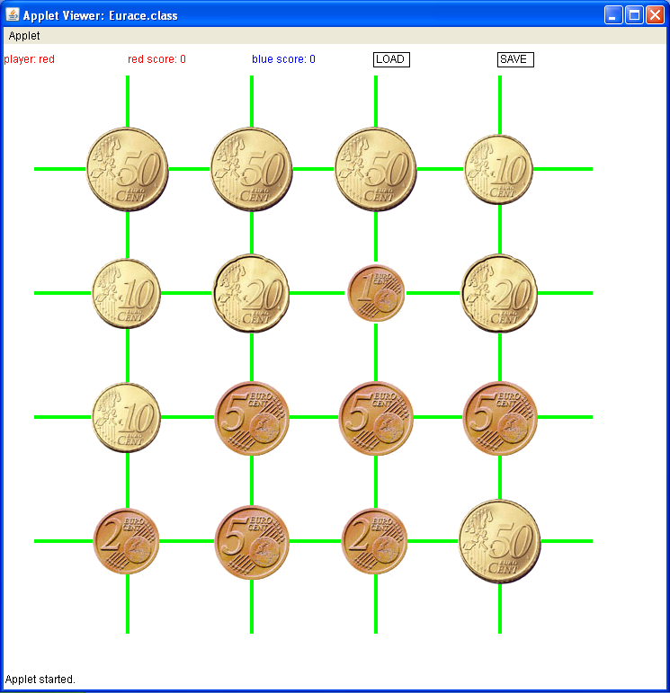
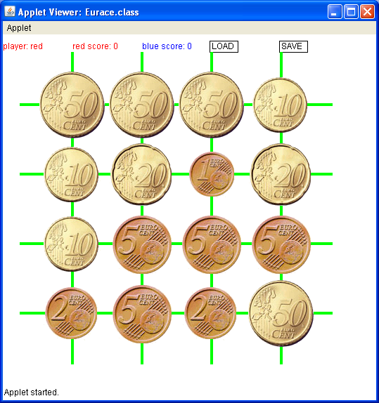
Škálovanie
Naprogramujte mriežku škálovatelnú od rozmeru okna (štvorcová mriežka sa rozťahuje podľa veľkosti okna, v ktorom sa nachádza, NIE KONŠTANTA V PROGRAME)
private static int dist = 120; // počiatočné nastavenia
private static int offset = dist;
public void init() {
setSize(offset+N*dist, offset+N*dist);// originálna veľkosť hracej pl.
public void paint() { // nastavenia podľa aktuálnej // veľkosti okna
offset = dist = (Math.min(getHeight(),getWidth()))/(N+1);
Súbor: Eurace.java

Slide 23
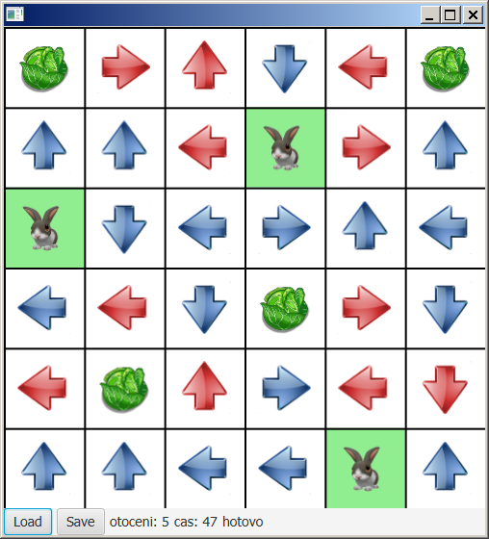
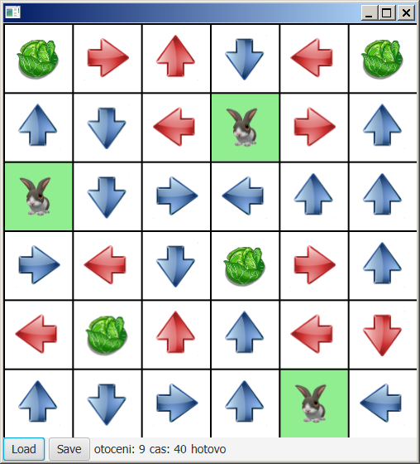
Niečo novšie
(Zajace a kapusty)
Naprogramujte hru pre jedného hráča Zajace a kapusty. Hrá sa na štvorcovej mriežke NxN štvorcov.
V niektorých štvorcoch sa nachádzajú zajace, v niektorých kapusty a v ostatných šípky smerujúce jedným zo štyroch smerov. Počet zajacov, kapusty a šípiek môže byť vzhľadom na N rôzny. Niektoré šípky sú červené - tie smerujú stále rovnakým smerom, niektoré sú modré a tie sa pri kliknutí myšou otáčajú o 90º. Príklad hernej situácie je na obrázku:
Cieľom hráča je pootáčať modré šípky tak, aby sa všetky zajace mohli podľa šípiek dostať ku kapuste. Keď zajac stúpi na políčko, kde je šípka, musí pokračovať smerom podľa šípky. Ak narazí na okraj poľa, alebo sa medzi nejakými šípkami zacyklí, ku kapuste sa nedostal. Začiatočná konfigurácia hry je uložená v súbore …

Slide 24

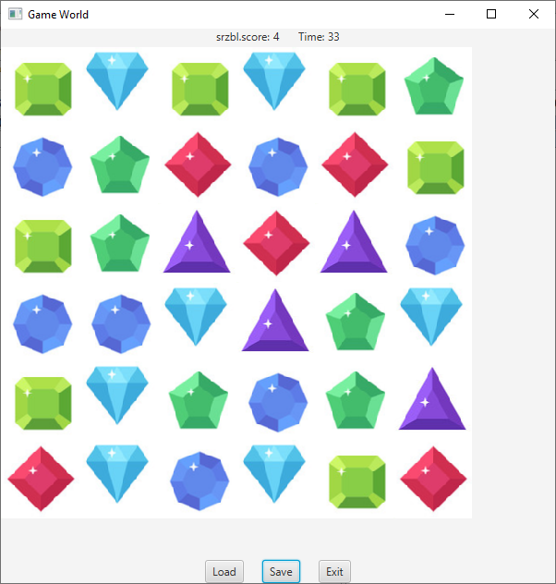
Bypass Excellencie

Slide 25
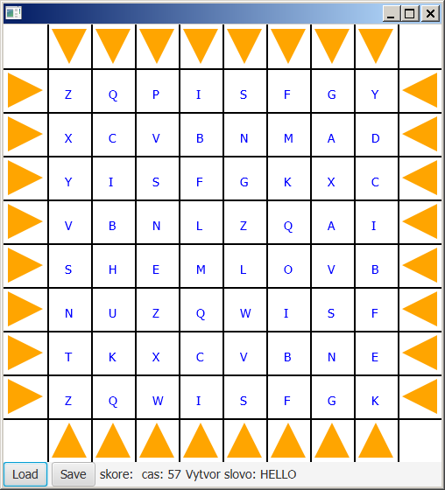
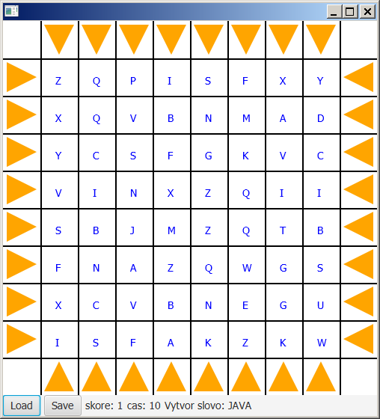
Niečo novšie
(Písmenkovica)
V hre Písmenkovica sú v štvorcovej mriežke rozmiestnené písmená anglickej abecedy. Na okrajoch všetkých strán štvorca sú šípky. Ich stlačením dojde k otočeniu riadka alebo stĺpca o jedno písmenko podľa smeru šípky. Niekde v okne je zobrazené slovo, ktoré treba zo susedných písmen v mriežke vytvoriť: buď vodorovne zľava-doprava, zvislo zhora-nadol, šikmo nadol vpravo, alebo šikmo nahor vpravo. Ak sa to hráčovi podarí, písmená vytvoreného slova zmiznú a sú nahradené za ďalšie. Hráč tým získava bod, cieľové slovo sa zmení a hra pokračuje ďalej. Na každé slovo má 60 sekúnd času, ktoré sa mu odpočítavajú a zostávajúci čas sa zobrazuje. Ak to nestihne, hra končí. Tlačidlami Save/Load uloží/načíta aktuálny stav hry, pričom z načítaného stavu môže pokračovať v hre ďalej. Začiatočná situácia hry, cieľové slová a písmená, ktoré postupne nahradzujú písmená z vytvorených slov, sú uložené v súbore a na začiatku hry sa z neho načítajú. Formát súboru je nasledujúci …

Slide 26
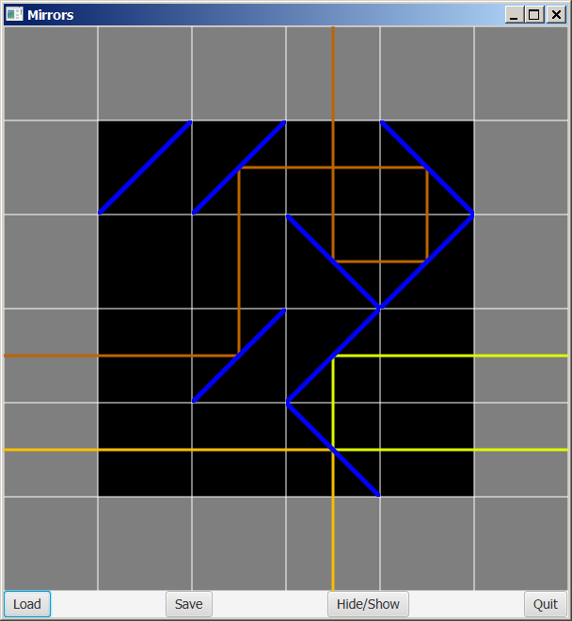
Niečo novšie
(Zrkadlová sieň)
V štvorcovej sále s rozmermi NxN sú v niektorých políčkach umiestnené diagonalne zrkadlá, v ilustráciach sú zobrazené modrou farbou. Môžu byť dvoch typov, / alebo \. Na kraji štvorcovej sály sú políčka, ktoré obsahujú zdroje svetla rôznych farieb. Krajné ľavé a pravé políčka (N+N) obsahujú vodorovný zdroj svetla, krajné horné a dolné políčka (N+N) obsahujú zvislý zdroj svetla. Rožné políčka (4) nemajú žiadnu funkciu. Pre jednoduchosť znázornenia scény plochu kreslíme do štvorcovej mriežky s rozmermi (N+2)x(N+2).
Ak zapneme svetelný zdroj, vodorovný či zvislý, svetlo sa začne šíriť daným smerom cez hraciu plochu. Ak je políčko prázdne, prejde ním. Ak je v ňom diagonálne zrkadlo, odrazí sa od neho presne v duchu príslovia: uhol odrazu je uhol dopadu. Samozrejme, keďže ide o diagonálne zrkadlá, tak tento uhol môže byť len 45 stupňov. Pri rôznych polohách zrkadiel môžu vzniknúť 4 situácie (premyslite si...). Niektorým políčkom lúč opustí hraciu plochu, vy znázorňujete jeho cestu. Svetelné zdroje sú rôznych farieb, a farieb mate dosť (stačí si ich nejako vygenerovať).

Slide 27
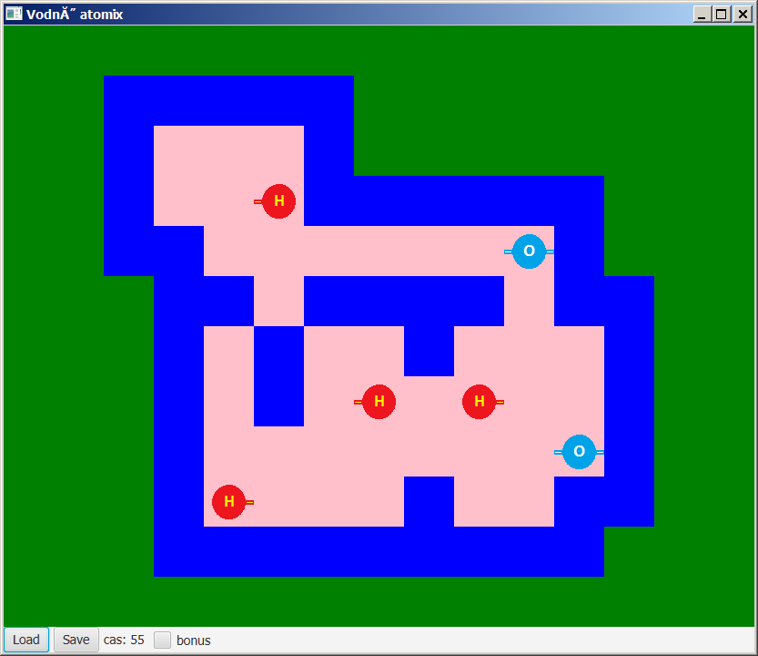
Niečo novšie
(Atomix)
V hre Atomix sa z atómov konštruujú molekuly rozličných zlúčenín. Každý atóm má naznačený smer väzby a počas hry sa nedokáže otočíť - väzba smeruje stále tým istým smerom. V našej verzii hry sa zameriame iba na molekulu vody. Po kliknutí myšou na niektorý atóm sa tento atóm zvýrazní. Druhé kliknutie na voľné políčko v prázdnej uličke, ktorá vychádza od atómu jedným zo štyroch smerov, atóm uvedie do pohybu. Atóm sa však zastaví, až keď narazí do steny, alebo do iného atómu. Potom je možné kliknúť na nejaký atóm znova. V prípade, že sa podarí vytvoriť molekulu vody, t.j. vedľa seba sa bude vodorovne alebo zvislo nachádzať atóm vodíka, kyslíka a zasa vodíka a budú previazané vzájomnými väzbami, hráč level splnil a môže postúpiť do ďalšieho levelu.

Slide 28
Quadterm 2
(streda 15.5. 10:40)
Bude:
simulácia niečoho, čo sa hýbe
  Thread/Timeline/AnimationTimer
odchytávanie udalostí
  myš/klávesnica
kreslenie do
  Pane
    getChildren().clear()
    new Rect(…)
    new Circle(…)
    new ImageView()
    getChildren().add(…)
  Canvas
    gc = getGraphicContext
    gc.strokeLine
    gc.fillRect()
    gc.drawImage()
Nebude:
serializácia
zložitejší layout
import project –
asi nebude template ☹
unit testy ☺

